Slide 1


Is there a role for hydrogen peroxide vapour disinfection in the prevention of healthcare-associated infection?
過酸化水素蒸気消毒は、医療関連感染の予防に役立つか？
2012年11月24日
Jon Otter, PhD
ジョン・オッター博士
Scientific Director, Healthcare, Bioquell
バイオクエル社医療部門科学部長
Research Fellow, King’s College London
キングス・カレッジ・ロンドン大学主任研究員
Visiting Professor, Tokyo Healthcare University
東京医療保健大学客員教授
jonathan.otter@kcl.ac.uk

Slide 2
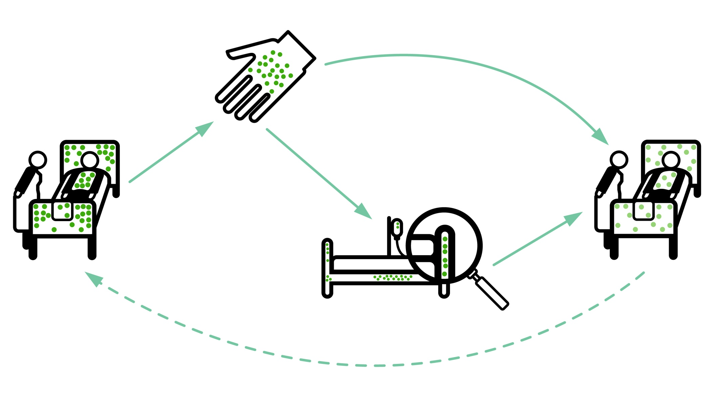
Transmission routes
感染経路
Otter et al. Infect Control Hosp Epidemiol 2011;32:687-699.

Slide 3

86%
58%
93%
85%
59%
French et al. J Hosp Infect 2004;57:31-37
96%

Slide 4
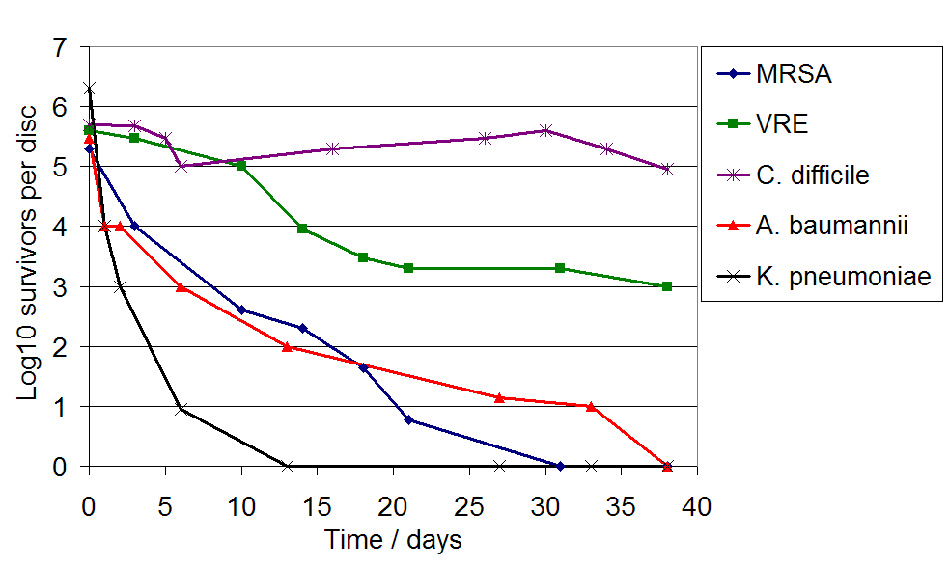
Surface survival
表面での生存率
ディスク毎のLog10生存数
1400
時間/日数
Otter and French. J Clin Microbiol 2009;47:205-207.
Wagenvoort et al. J Hosp Infect 2011;77:282-283.

Slide 5



Environment to hand…. To patient
手の環境・・・対患者
45% of 50 HCW acquired MRSA on their hands¹ | 40% of 50 HCW acquired MRSA on their hands¹
Compliance with hand hygiene: 50%² | Compliance with hand hygiene: 80%²
50名の医療関係者の45％の手からメチシリン耐性黄色ブドウ球菌を検出¹ | 50名の医療関係者の40%の手からメチシリン耐性黄色ブドウ球菌を検出¹
手指消毒法の順守率：50% ² | 手指消毒法の順守率：80% ²
Stiefel et al. Infect Control Hosp Epidemiol 2011; 32: 185-187.
Randle et al. J Hosp Infect 2010; 76: 252-255.

Slide 6
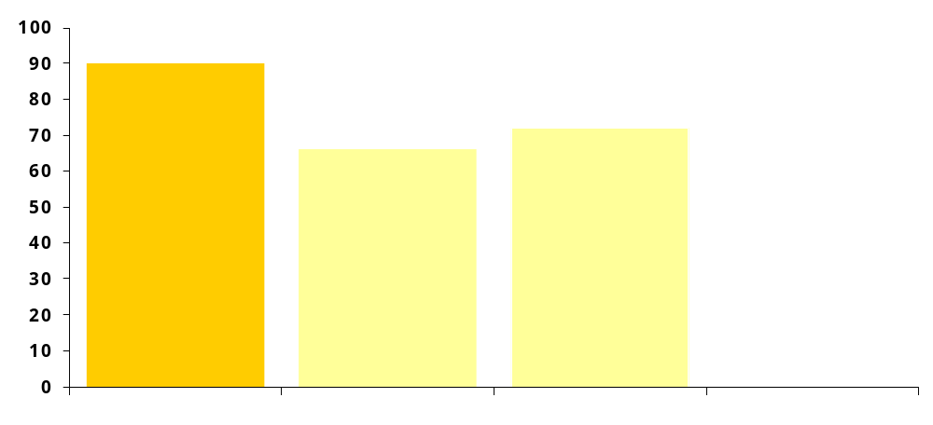
Conventional cleaning and disinfection
従来の洗浄と消毒法
90% / 124ヶ所
-26%
メチシリン耐性黄色ブドウ球菌サンプルが陽性の確立
66% / 124ヶ所
Percentage of MRSA swabs positive
Before cleaning
After cleaning
洗浄前
洗浄後
French et al. J Hosp Infect 2004;57:31-37.

Slide 7
Which room would you choose?
どちらの病室を選びますか？
病室A
病室B

Slide 8
Which room would you choose?
どちらの病室を選びますか？
2倍
病室A
病室B

Slide 9
“The Room Lottery”
～病室選択の運～
Patient infected or colonised with a pathogen (e.g. C. difficile, VRE, A. baumannii)
病原菌に感染、又は病原菌が定着した患者
（例：クロストリジウム・ディフィシレ、バンゴマイシン耐性腸球菌、アシネトバクター・バウマンニ）
Patient is discharged and the room is cleaned / disinfected; surfaces in the room remain contaminated with the pathogen
患者は隊員し、病室は掃除/消毒がされた；
病室の表面は病原菌に汚染されたままとなっている
The next room occupant is at an increased risk of acquiring the pathogen
次に滞在する患者は、病原菌に汚染される危険性が上がります。

Slide 10
Increased risk from the prior
room occupant
前に病室に滞在していた患者から
のリスクの増加
Otter et al. Infect Control Hospital Epidemiol 2011;32:687-699.

Slide 11
Limitations of manual cleaning / disinfection
手作業の清掃/消毒の限界
Limitations | 限界点
Distribution and contact time | 分布と接触時間
Repeatability | 再現性
In vitro effacy | 体外の有効性
Environmental / staff toxicity | 環境/職員の毒性
Biocide / antibiotic cross-resistance | 殺生物剤/抗生物質交差耐性
Correct formulation | 適切な処方製剤
Material compatibility | 用具・材料互換性
Who cleans what? | 誰が何を清掃するか？
Often poorly paid / motivated workforce | 多くの場合、低賃金雇用/やる気の少ない従業員
Contaminated materials | 汚染された用具

Slide 12
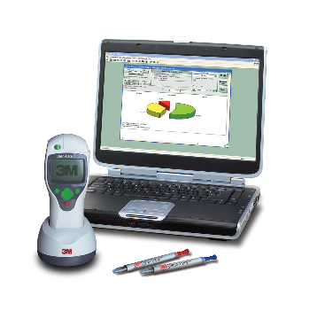


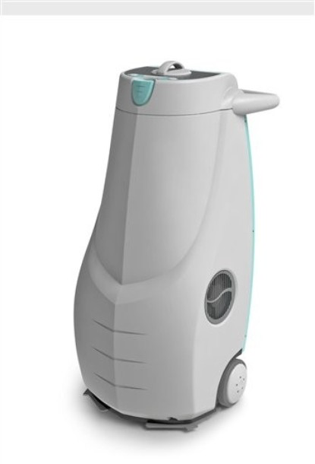




What to do?
何をするか？
Improve conventional methods
No touch automated room disinfection (NTD)
従来の方法を改善
触れない自動病室消毒（NTD）
Otter et al. J Hosp Infect in press.

Slide 13
Limitations of enhanced disinfection
高度消毒の限界
Acinetobacter baumannii
アシネトバクター・バウマンニ
汚染された現場数（％）
MRSA
メチシリン耐性黄色ブドウ球菌
26.6% of rooms remained contaminated with either MRSA or A. baumannii following 4 rounds of bleach disinfection
26.6％の病室が、4回の漂白剤消毒後、メチシリン耐性黄色ブドウ球菌、又はアシネトバクター・バウマンニにより汚染されたまま。
（件数=5705）
（件数=140）
Manian et al. Infect Control Hosp Epidemiol 2011;32:667-672.

Slide 14
‘Given the choice of improving technology or improving human behavior, technology is the better choice’.
『テクノロジーの改善か、人間の行動の改善かを選択するのなら、テクノロジーを選択したほうが良い。』
Dr Bob Weinstein
ボブ・ワインスタイン医師
Weinstein RA. Emerg Infect Dis 1998;4:416-420.

Slide 15
Benefits of NTD systems
NTDシステムの利点
Pros | Cons
Reduce reliance on the operator for distribution, contact time and repeatability | Requires a room to be cleaned then vacated for an additional period of time (typically 1-2 hrs)
Can achieve a high level of disinfection (e.g. 6-log reduction) | Health and safety risks need to be managed appropriately
Monitoring and validation using BIs* / cycle data
Most systems are compatible with hospital materials including electronics
良い点 | 悪い点
分布、接続時間、再現性に関するオペレーターへの依存を減らす | 洗浄後、病室を追加期間空けておく必要がある （通常1～2時間）
高レベル消毒が達成可能 （例：6-log減少） | 安全衛生のリスクを適切に管理する必要がある
BI*/サイクルデータを利用した監視と検証
ほとんどのシステムが、電子機器を含む病院の用具との互換性有り
* BI = biological indicator, typically consisting of a >6-log loading of G. stearothermophilus spores
生物学的指標で、通常6-log以下のG.ステアロサーモフィルス胞子の負荷からなる。

Slide 16
No touch automated room disinfection (NTD) systems
触れない自動病室消毒（NTD）
システム
Hydrogen peroxide vapour (HPV) 過酸化水素蒸気
Aerosolised hydrogen peroxide (aHP)
過酸化水素噴霧
Ultraviolet radiation (UVC)
紫外線放射線
Pulsed-xenon UV (PX-UV)
パルス状
Otter et al. J Hosp Infect in press.

Slide 17
HPV vs. aHP
HPV対aHP
 | HPV | 噴霧H₂O₂
Active 機能率 | 30% H₂O₂ vapour 30％のH2O2蒸気 | 5% H₂O₂+ Ag⁺ aerosol 5％のH2O2+Ag⁺噴霧
EPA | Sterilant 滅菌剤 | ?
Clinical impact | Reduction in C.difficile, VRE and MRSA acquisition risk | None published
臨床的影響 | クロストリジウム・ディフィシレ、バイコマイシン耐性腸球菌、メシシリン耐性黄色ブドウ球菌感染リスク減少 | 刊行なし
Efficacy | Eradicates pathogens; validated by 6-log spore reduction | Does not eradicate pathogens; <4-log spore reduction; poor efficacy against catalase-positive bacteria
有効性 | 病原菌を全滅； 胞子6-log減少により検証 | 病原菌は全滅しない；胞子減少4-log以下；カタラーゼ陽性菌に対して効果が低い
Distribution | Homogeneous; gas-phase | Heterogeneous; aerosol
分布 | 均一；気相 | 不均一；噴霧
Cycle time | 1.5-2 hours for a single room | >2 hours for a single room
周期 | 一人部屋で1.5～2時間 | 一人部屋で2時間以上
Fu et al. J Hosp Infect 2012;80:199-205.
Holmdahl et al. Infect Control Hosp Epidemiol 2011;32:831-836.

Slide 18
HPV (Bioquell)
HPV（バイオクエル）
Produces HPV from a 30% (w/w) H₂O₂ liquid solution (EPA-registered sterilant)
HPVを、30%（w/w）H2O2液剤（EPA登録の滅菌剤）から精製
Distributed as a vapour (gas) then condenses on surfaces
蒸気（気体）として分布され、その後表面に凝縮する
The process also generate hydroxyl free radicals which kill microorganisms.
この過程では、微生物を殺す、水酸基の入っていない基も発生する
At the end of the process HPV is catalytically broken down to water vapour and O₂
過程の最後に、HPVは触媒的に水蒸気とO2に分解される
Compatible with hospital materials including sensitive electronic
繊細な電子機器等、病院内の器具との互換性

Slide 19
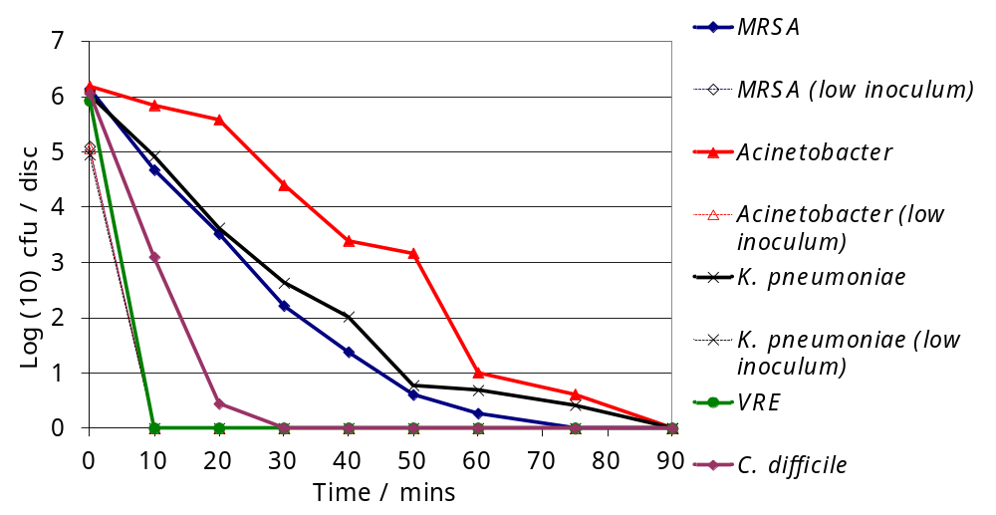
In vitro activity
体外活動
Log(10)ufc /ディスク
時間/分
Otter and French. J Clin Microbiol 2009;47:205-207.

Slide 20
HPV: in situ efficacy
HPV：現場有効性
Year | Author | Pathogen | Contaminated before HPV | Contaminated after HPV | % reduction
年 | 著者 | 病原体 | HPV前の汚染率 | HPV後の汚染率 | 減少（%）
2004 | French et al.¹ | MRSA | 61 (72%) / 85 | 1 (1%) / 85 | 98
2005 | Jeanes et al.² | MRSA | 8 (16%) / 50 | 0 / 50 | 100
2005 | Bates et al.³ | Serratia | 2 (4%) / 42 | 0 / 25 | 100
2006 | Boyce et al.⁴ | C. difficile | 11 (24%) / 45 | 0 / 35 | 100
 |  | MRSA | 9 (5%) / 165 | 0 / 155 | 100
 |  | VRE | 23 (14%) / 165 | 0 / 155 | 100
2007 | Hardy et al.⁵ | MRSA | 5 (17%) / 86 | 0 / 86 | 100
2007 | Otter et al.⁶ | MRSA | 12 (40%) / 30 | 1 (3%) / 30 | 92
 |  | VRE | 1 (3%) / 30 | 0 / 30 | 100
 |  | GNR | 3 (10%) / 30 | 0 / 30 | 100
2008 | Otter et al.⁷ | MSSA | 3 (4%) / 74 | 0 / 64 | 100
2010 | Otter et al.⁸ | GNR | 10 (48%) / 21 | 0 / 63 | 100
2012 | Barbut et al.⁹ | MRSA | 2 (2%) / 102 | 0 / 102 | 100
 |  | GNR | 6 (6%) / 102 | 0 / 102 | 100
French et al. J Hosp Infect 2004;57:31-37.
Jeanes et al. J Hosp Infect 2005;61:85-86.
Bates & Pearse. J Hosp Infect 2005;61:364-366.
Boyce et al. SHEA 2006.
Hardy et al. J Hosp Infect 2007;66:360-368.
Otter et al. J Hosp Infect 2007;67:182-188.
Otter et al. ISSSI 2008.
Otter et al. Am J Infect Control 2010;38:754-756.
Barbut et al. Burns 2012 in press.

Slide 21
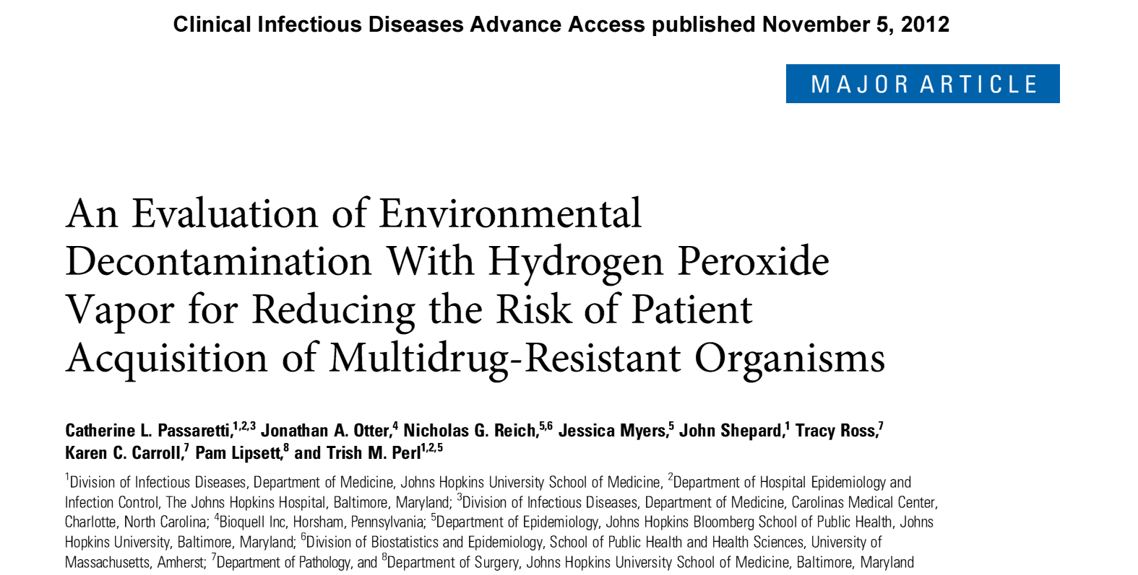

Slide 22
Methods – clinical impact
方法：臨床的影響
  A 30-month prospective cohort intervention study performed on 6 high-risk units (5 ICUs) at Johns Hopkins Hospital.
  Clinical impact was assessed by a cohort study. Each patient admitted to any study unit during both phases was included in one of three cohorts:
  ジョンズ・ホプキンズ病院にて、6つの危険度の高い（内、5つはICU）ユニットで30ヶ月の予測コホート介入研究
  臨床的影響がコホート研究により評価。両方の段階で研究ユニットに入院する各患者は3つのコホートの1つに含まれた：
‘MDRO-standard’
Patients admitted to a room where the prior room occupant had an MDRO and the room was disinfected using standard methods
多剤耐性微生物に感染していた患者の滞在の後、標準の方法で消毒された病室に入院する患者
‘MDRO-HPV’
Patients admitted to a room where the prior room occupant had an MDRO and the room was decontaminated using HPV
多剤耐性微生物に感染していた患者の滞在の後、HPVを用いて除染された病院に入院する患者
‘No MDRO-standard’
Patients admitted to a room where the prior room occupant was not known to have an MDRO and the room was disinfected using standard methods
多剤耐性微生物に感染していなかった患者の滞在の後、標準の方法で消毒された病室に入院する患者
Passaretti et al. Clin Infect Dis 2012 in press.

Slide 23
Results – clinical, MDROs combined
結果：臨床、多剤耐性微生物の混合
Patients admitted to rooms decontaminated using HPV were 64% less likely to acquire any MDRO (incidence rate ratio [IRR]=0.36, CI=0.19-0.70, p<0.001)*
HPVを使用して除染された病室に入院した患者は、いかなる種の多剤耐性微生物も感染率が64％低い（発症率比【IRR】=0.36、CI=0.19～0.70、p<0.001）*

Slide 24
Results – clinical, MDROs combined
結果：臨床、多剤耐性微生物の混合
Even when the prior room occupant was not known to have an MDRO, HPV reduced the risk of acquisition by 51%.
前に病室に滞在していた患者が多剤耐性微生物を保持していなかった場合にも、HPVにより感染リスクが51％下がった。

Slide 25
Results – clinical, VRE
結果：臨床、バンコマイシン耐性腸球菌
-75%、p<0.001
オッズ比（前に病室に滞在していた患者+VS-）
Otter et al. Infect Control Hospital Epidemiol 2011;32:687-699.

Slide 26
Results – clinical, other
MDROs
結果：臨床、その他の多剤耐性微生物
-47%、p=0.30
-51%、p=0.19
-45%、p=0.26
オッズ比（前に病室に滞在していた患者+VS-）
Otter et al. Infect Control Hospital Epidemiol 2011;32:687-699.

Slide 27
Environmental impact
環境への影響
  All patient rooms on 3 units were sampled once per month for 3 months without HPV and for 6 months when HPV was in operation.¹
  3ユニットにおける全ての病室が、毎月1回、HPVを使用しないで3ヶ月間、HPVが稼動している状態では6ヶ月間調査された。¹
 | HPVなし （件数=170） | HPV （件数=397） | 相違 （%） | p値
Rooms contaminated with MDROs 多剤耐性微生物で汚染されていた病室 | 21.2% | 13.9%² | -34% | 0.03
Multiple MDROs 複数の多剤耐性微生物 | 4.7% | 0.8% | -83% | 0.01以下
MDRO from room differed from the room occupant’s known MDRO 病室の多剤耐性微生物が患者のものと思われるものと違った例 | 8.8% | 3.3% | -63% | 0.01
MDROs from empty rooms 空き室の多剤耐性微生物 | 4.1% | 1.3% | -68% | 0.05
1. HPVを使用しないユニットでの、多剤耐性微生物の汚染において大きな違いは見られなかった。
2. 使用中または空室、患者の容態に関わらず、全ての部屋から標本を採取した。HPVが稼動していたユニットでは、76％の部屋が多剤耐性微生物に汚染され、その割合は部屋の患者の多剤耐性微生物と一致した。

Slide 28
臨床的影響：
エール大学/CDC研究、米国
Clinical Impact:
Yale / CDC Study, USA
53% reduction (p=0.047)
53%減少（p=0.047）
CDI事例数/1,000患者日数
CDI cases /1,000 Pt days
試験前
試験中
First author/第一著者：Prof John Boyce (Yale) ジョン・ボイス、医学博士（エール大学）
Co-author/共著者：CDC（疫病対策センター）、アトランタ（米国）
Boyce et al. Infect Cont Hosp Epidemiol 2008;29:723-729.

Slide 29
Acinetobacter outbreak in Washington, USA
米国、ワシントンでアシネトバクター属菌の発生
17% of 95 sites contaminated with Gram-negative rods; 3% were contaminated with Acinetobacter. None of 70 sites contaminated after HPV.
95ヶ所のうち、17％がグラム陰性桿菌に汚染されていた。うち、3％はアシネトバクター属菌であった。HPV後は70ヶ所全てにおいて汚染がなかった。
74% reduction
74%減少
Donegan et al. SHEA 2010.

Slide 30
Feasibility in busy
hospitals
忙しい病院での実現可能性
  A US study over 20 months in a US hospital found that over 1500 rooms were decontaminated and that the mean cycle time ~2hrs¹
  20ヶ月以上にわたる米国のある病院における研究で、1,500室以上が消毒され、その平均周期は最大2時間¹であった。
  The UK government studied the implementation of HPV into 7 UK hospitals, concluding ‘The Bioquell system did not cause undue disruption and was very popular - 99% of staff would recommend it.’²
  英国政府の研究で、英国内7か所の病院にHPVを導入した。結果、『バイオクエルのシステムは必要のない混乱を起こすこともなく、非常に人気があった。99％のスタッフが推奨している。』²
Regular use of HPV is feasible, even in busy hospitals
忙しい病院でさえも、HPVの常用は実現可能
1. Otter et al. Infect Control Hosp Epidemiol 2009;30:574-577.
2. DoH / PASA. Bioquell SHP report, 2009.

Slide 31
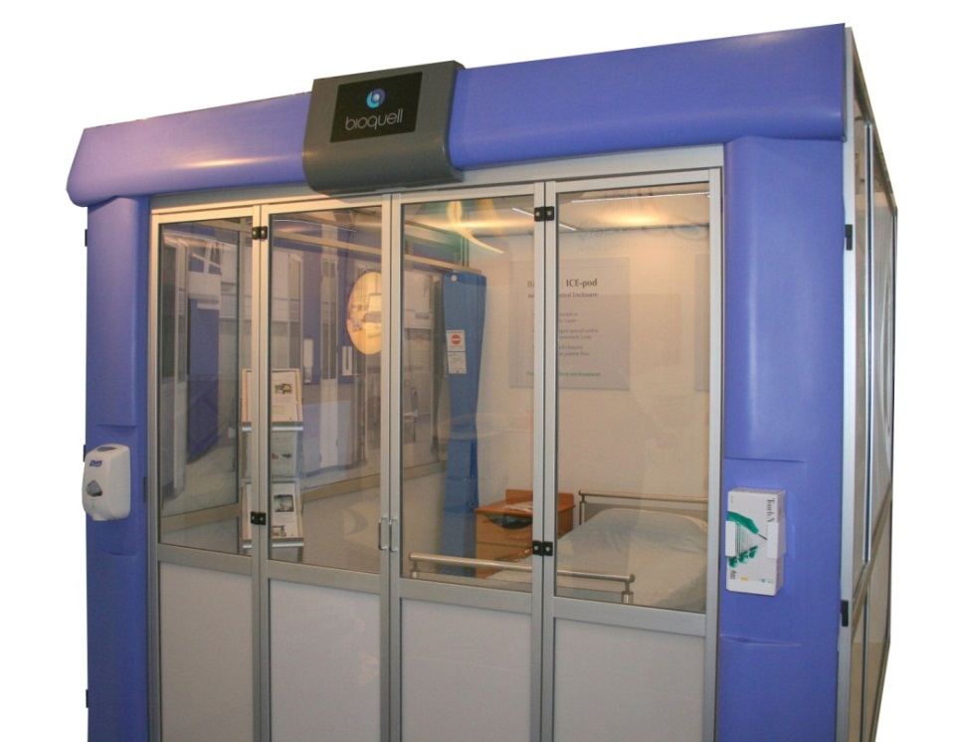
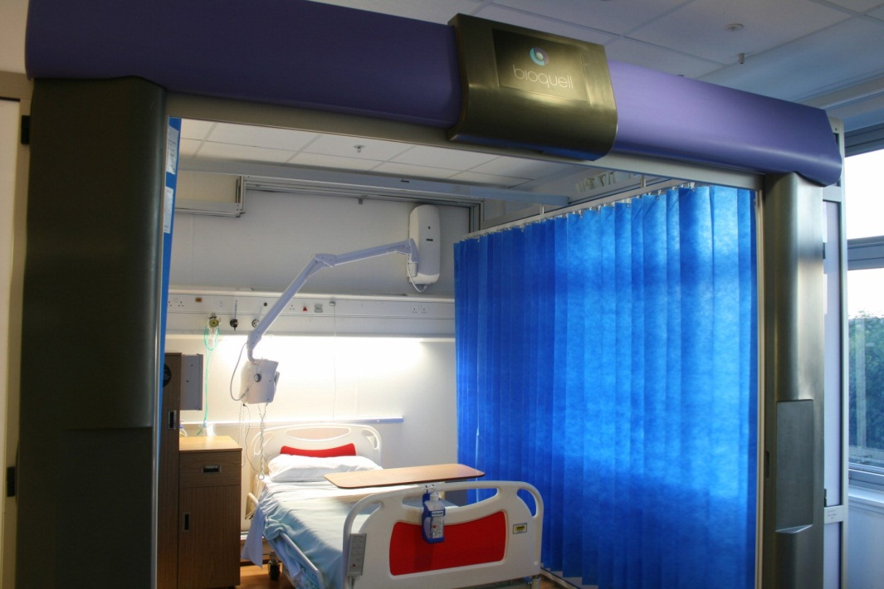
Infection Control Enclosure (ICE)-pod
感染防御のための包囲（ICE）ポッド
  benefits of open units (visibility) with single occupancy
  physical barrier
  placement of alcohol-based hand rub (ABHR) dispensers
  negative air flow
  HPV disinfection in <1 hour
  1人用開放型ユニット（可視性）の利点
  物理的障壁
  アルコール基剤の手指擦式剤（ABHR）のディスペンサーの設置
  陰性の空気流
  HPVによる消毒が1時間以内

Slide 32
Summary
要約
Surface contamination contributes to transmission
1. 表面の汚染は感染の原因になる
HPV decontamination inactivates nosocomial pathogens on surfaces
HPVの除染は、表面の院内病原菌を不活性化させる
HPVは発生の制御や感染の危険性の減少に有用である
HPV is useful to control outbreaks and reduces the risk of acquisition
HPVは忙しい病院でも、実現可能である
HPV is feasible even in busy hospitals
Notes:
32

Slide 34
NTD system overview
NTDシステムの要約
 | HPV | 噴霧H₂O₂ | UVシステム
Active 機能率 | 30% H₂O₂ vapour 30%のH₂O₂ 蒸気 | 5% H₂O₂+ Ag⁺ aerosol 5%のH2O2+ Ag+ 噴霧 | Ultraviolet radiation 紫外線放射
EPA | Sterilant 減菌剤 | ? | ?
Clinical impact | Reduction in C.difficile, VRE and MRSA acquisition risk | None published | None published
臨床的影響 | クロストリジウム・ディフィシレ、バイコマイシン耐性腸球菌、メシシリン耐性黄色ブドウ球菌感染リスク減少 | 刊行なし | 刊行なし
Efficacy | Eradicates pathogens; validated by 6-log spore reduction | Does not eradicate pathogens; <4-log spore reduction | Does not eradicate pathogens; 1-3 log spore reduction
有効性 | 病原菌を全滅；胞子6-log減少により検証 | 病原菌は全滅しない；胞子減少4-log以下 | 病原菌は全滅しない；胞子減少1-log～3-log
Distribution | Homogeneous; gas-phase | Heterogeneous; aerosol | Heterogeneous; less effective out of direct line of sight
分布 | 均一；気相 | 不均一；噴霧 | 不均一；直接見通せる範囲外では効果減少
Capacity | Single rooms, bays and wards | Single rooms, bays and wards | Single rooms only
収容 | １人部屋、病棟と病室 | １人部屋、病棟と病室 | １人部屋のみ
Cycle time | 1.5-2 hours for a single room | >2 hours for a single room | <1 hour for a single room
周期 | １人部屋で1.5～2時間 | １人部屋で2時間以上 | １人部屋で１時間以内

Slide 35
Calculating the % of infections preventable by HPV
HPVによって予防可能な
感染の確率を計算
 | # pts | Acquisition rate without HPV | Acquisition rate with HPV | Acquisitions without HPV | Acquisitions with HPV | Transmissions prevented by HPV
 | 患者数 | HPVを用いない場合の感染率 | HPVを用いた場合の感染率 | HPVを用いない場合の感染 | HPVを用いた場合の感染 | HPVによって妨げられた伝染
MDRO-standard | 927 | 10.6% | 4.1% | 98 | 38 | 60
MDRO-HPV | 437 | 10.6% | 4.1% | 46 | 18 | 28
No MDRO-standard | 4986 | 7.6% | 4.1% | 379 | 204 | 175
 |  |  |  | 524 | 260 | 263
88 acquisitions would have been prevented if HPV had been used on all rooms vacated by an MDRO patient; hence, 16.7% of acquisitions are theoretically attributable directly to the prior room occupant
多剤耐性微生物の患者によって空室となった全部屋にHPVが用いられていた場合には88の感染を防ぐことができた。従って、理論的には、16.7％の感染が前滞在者に直接起因していることになる。
Passaretti et al. Clin Infect Dis 2012 in press.

Slide 36
Calculating the % of infections preventable by HPV
HPVによって予防可能な感染の確率を計算
 | # pts | Acquisition rate without HPV | Acquisition rate with HPV | Acquisitions without HPV | Acquisitions with HPV | Transmissions prevented by HPV
 | 患者数 | HPVを用いない場合の感染率 | HPVを用いた場合の感染率 | HPVを用いない場合の感染 | HPVを用いた場合の感染 | HPVによって妨げられた伝染
MDRO-standard | 927 | 10.6% | 4.1% | 98 | 38 | 60
MDRO-HPV | 437 | 10.6% | 4.1% | 46 | 18 | 28
No MDRO-standard | 4986 | 7.6% | 4.1% | 379 | 204 | 175
 |  |  |  | 524 | 260 | 263
263 acquisitions would have been prevented if HPV had been used on all rooms vacated by an MDRO patient; hence, 50.3% of acquisitions are theoretically attributable directly to the prior room occupant or occupants
多剤耐性微生物の患者によって空室となった全部屋にHPVが用いられていた場合には263の感染を防ぐことができた。従って、理論的には、50.3％の感染が前滞在者に直接起因していることになる。
Passaretti et al. Clin Infect Dis 2012 in press.

